Slide 1
Государственное бюджетное общеобразовательное учреждение Самарской области средняя общеобразовательная школа №2 «Образовательный центр» имени Героя Российской Федерации Немцова Павла Николаевича с. Борское муниципального района Борский Самарской области
Геймификация на уроках математики
Повышаем мотивацию
Доклова Виктория Владимировна,
учитель математики
ГБОУ СОШ № 2 с. Борское

Slide 2

ОПРЕДЕЛЕНИЕ
Что такое геймификация?
Геймификация — это интеграция игровых элементов в учебный процесс для стимулирования активности, роста интереса и формирования устойчивой мотивации к обучению.
На уроках математики, где часто встречаются сложные темы и абстрактные понятия, геймификация помогает:
Повысить мотивацию учащихся
Облегчить усвоение материала
Сделать процесс обучения увлекательным

Slide 3








ЭЛЕМЕНТЫ
Ключевые элементы геймификации
1
Баллы и рейтинги
Уровни и достижения
Система оценки прогресса, стимулирующая соревнование
Постепенное усложнение задач и ощущение роста
Значки и награды
Игровые сценарии
Мгновенное позитивное подкрепление за успехи
Задачи в формате квестов, батлов и викторин
Основная цель — создать атмосферу заинтересованности, в которой учащиеся активно участвуют и эффективно применяют знания на практике.

Slide 4
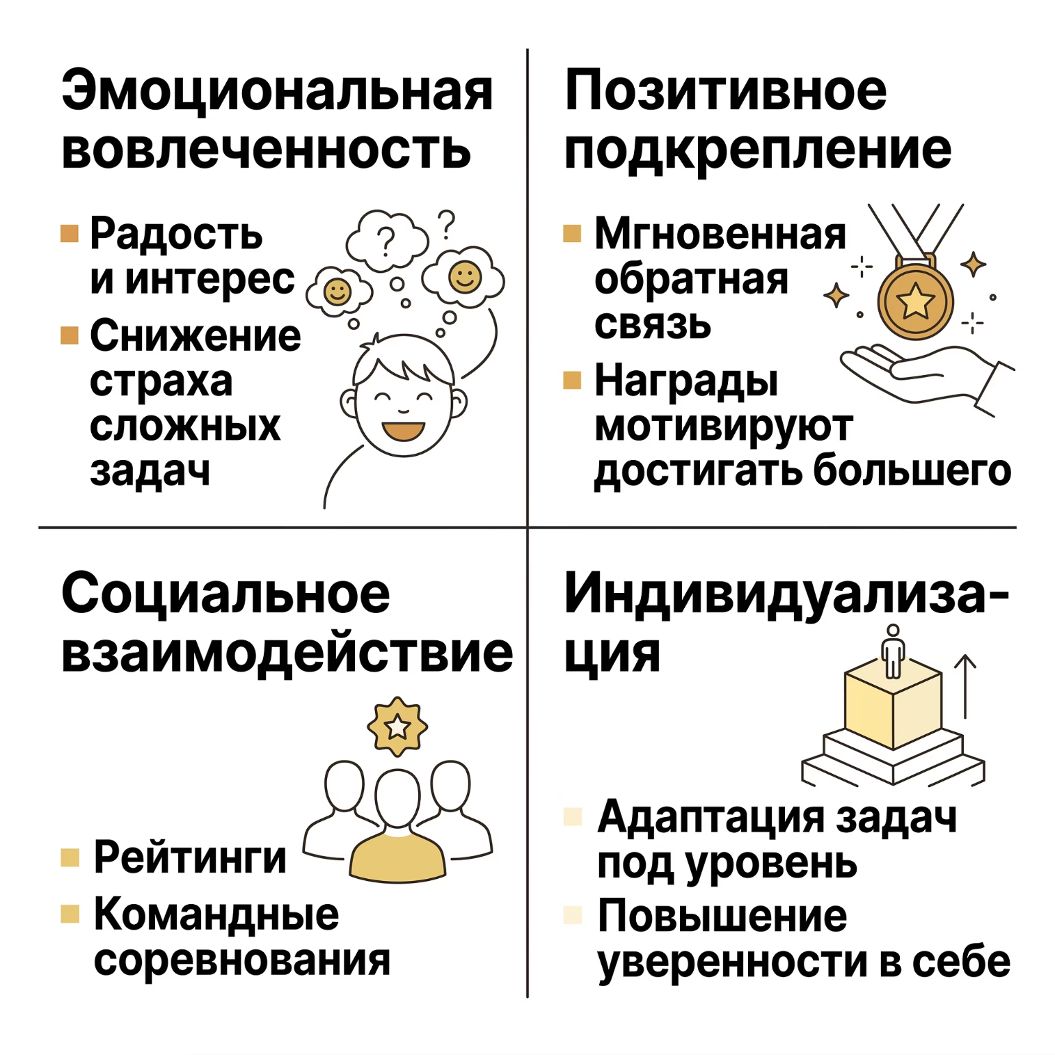


ПОЧЕМУ ЭТО РАБОТАЕТ
Механизмы эффективности геймификации
Задачи геймификации
Мотивировать к обучению и формировать удовлетворение от процесса
Развивать креативность и критическое мышление
Повысить успеваемость через индивидуальный подход
Обеспечить обратную связь для осознания успехов

Slide 5






ВНЕДРЕНИЕ
Этапы внедрения геймификации
Выбрать элементы
Определить цели
Разработать сценарий
Оценить результаты
Важно помнить: Геймификация должна дополнять, а не заменять обучение. Ставьте реалистичные цели, учитывайте индивидуальные особенности и регулярно предоставляйте обратную связь.

Slide 6
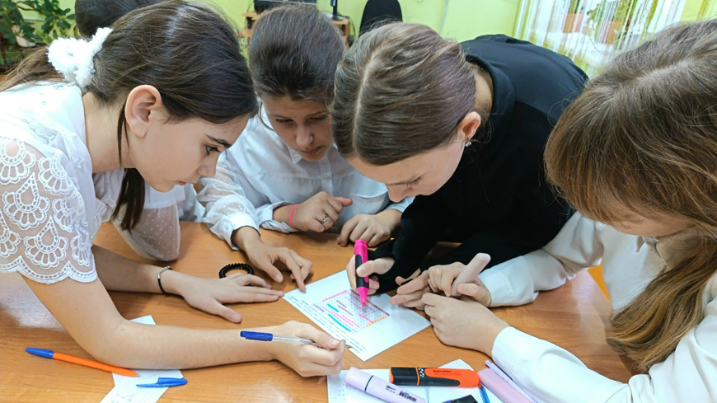
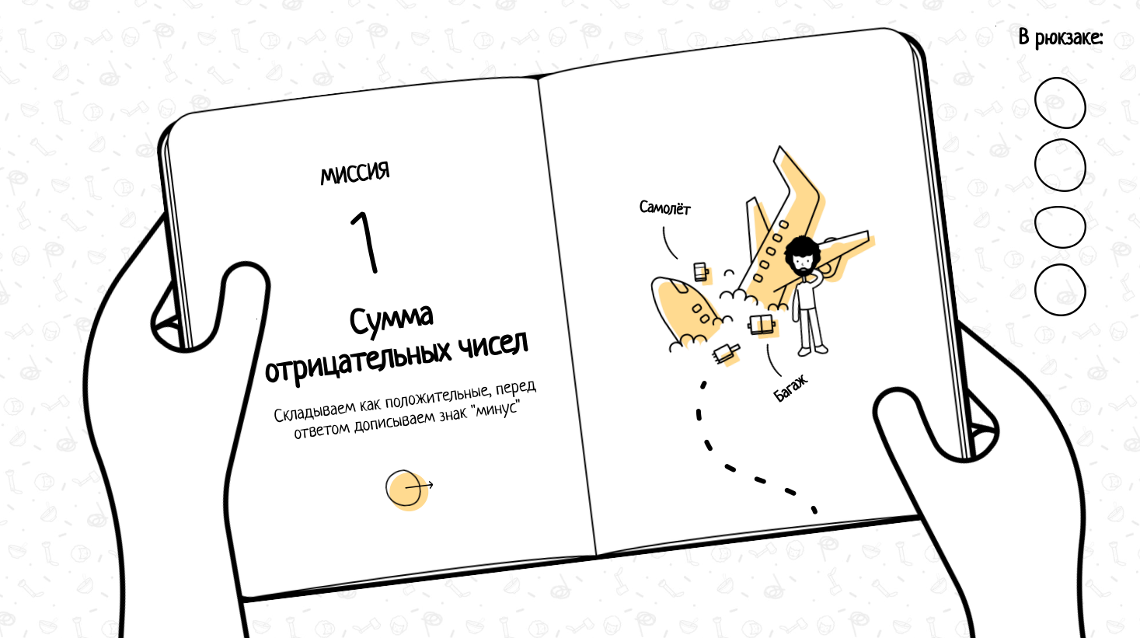
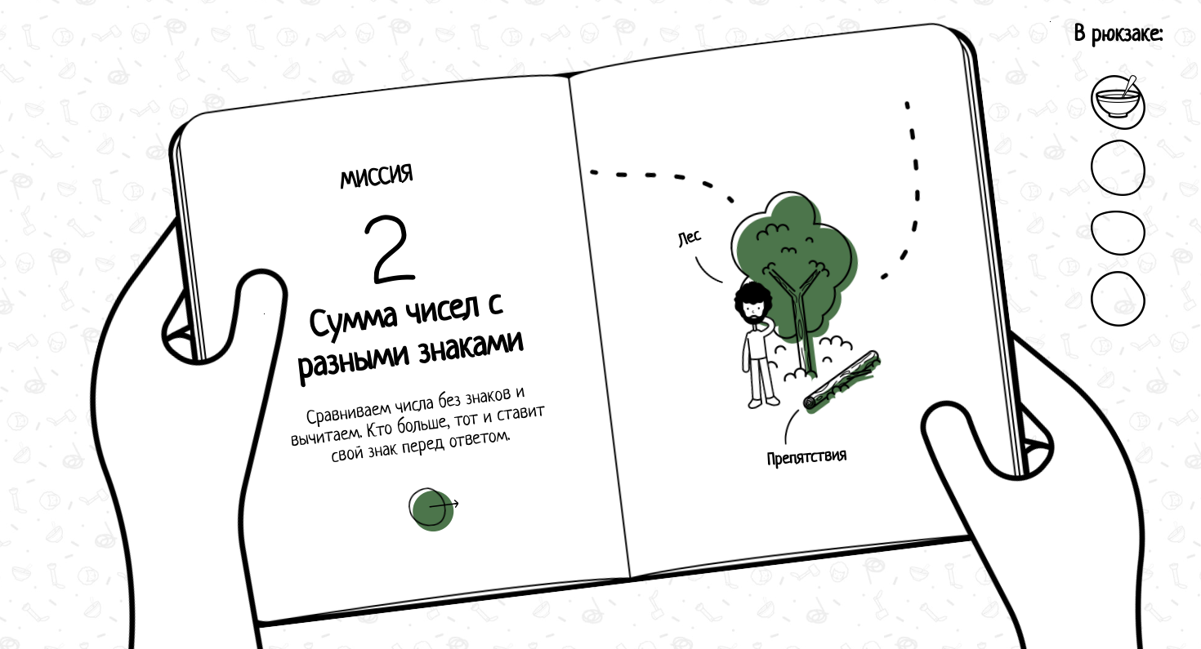

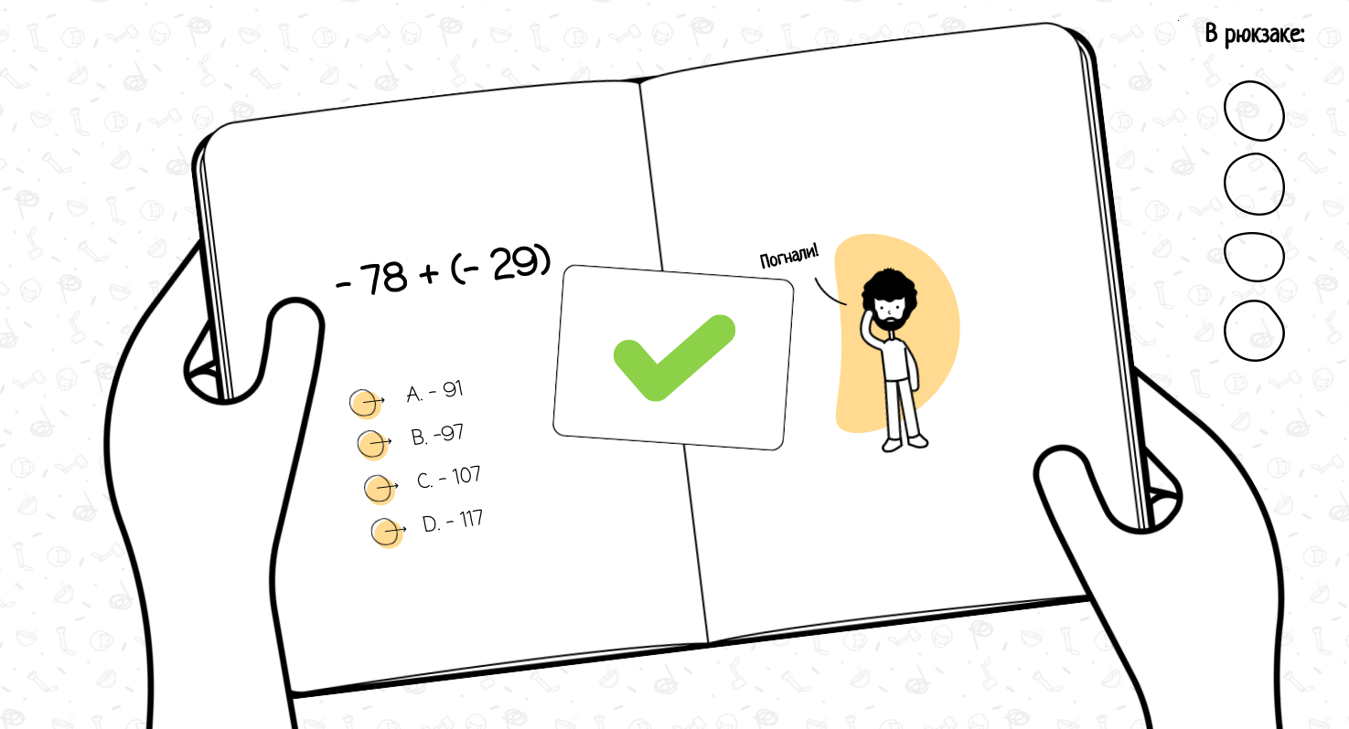
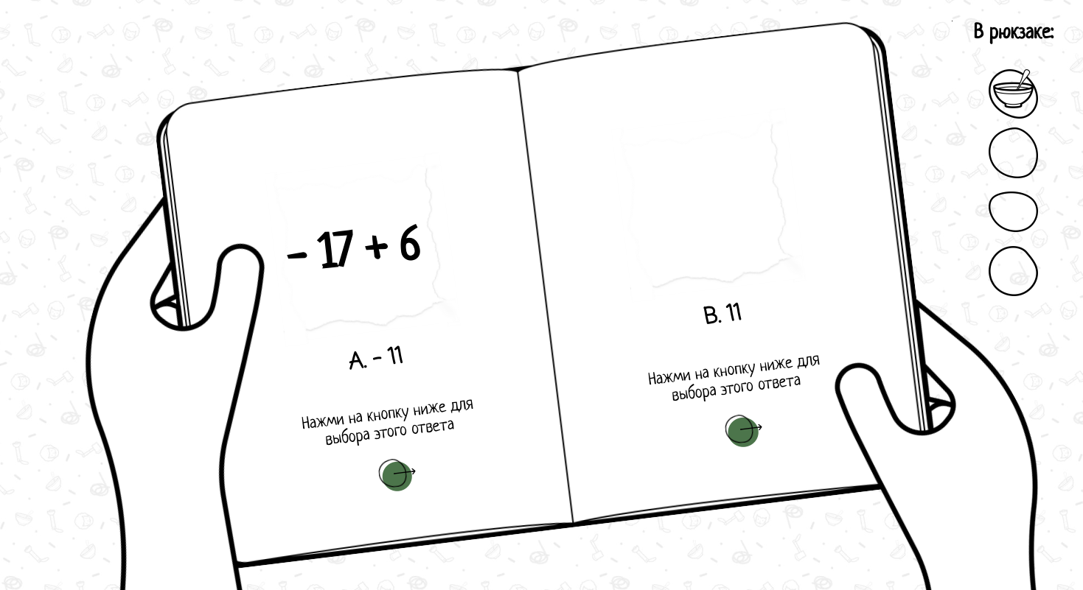
Математический квест
ПРАКТИКА
🗺️ Математический квест
Учащиеся проходят «станции» с задачами, получая подсказки для перехода дальше. Сюжеты: путешествие во времени, тайны древних домов, поиск сокровищ.
Распределение ролей: капитан, вычислитель, аналитик
QR-коды и видеоподсказки для интерактивности
Рефлексия и обсуждение после игры

Slide 7

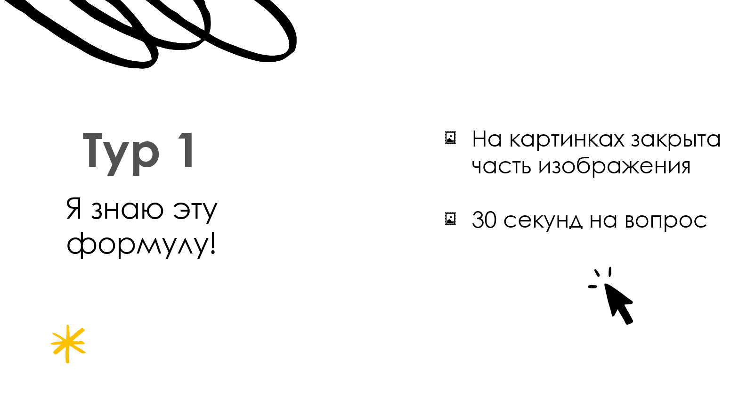
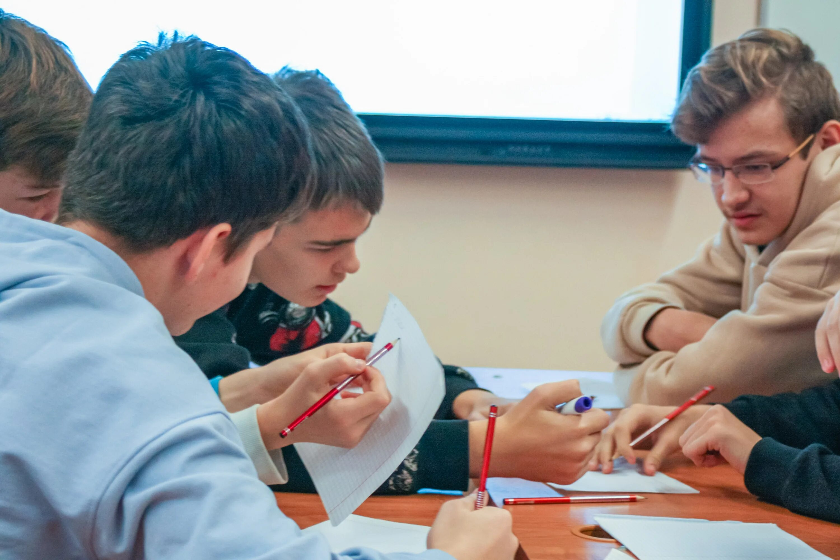
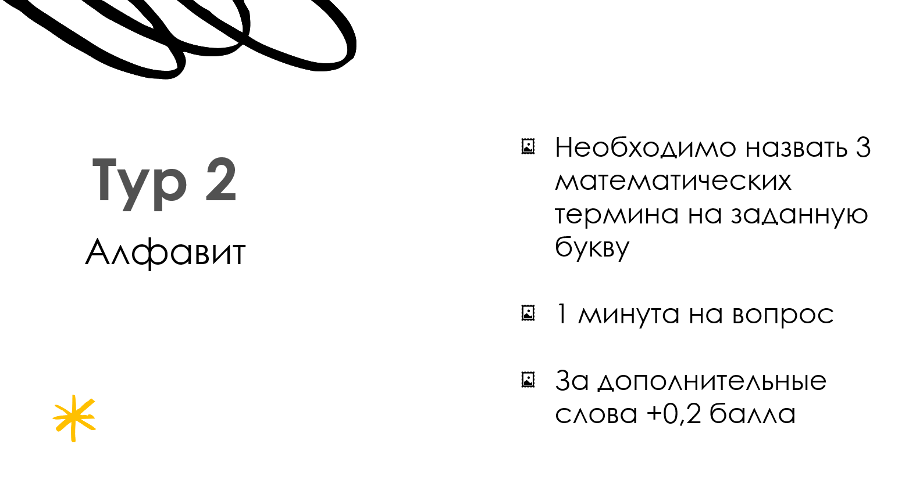
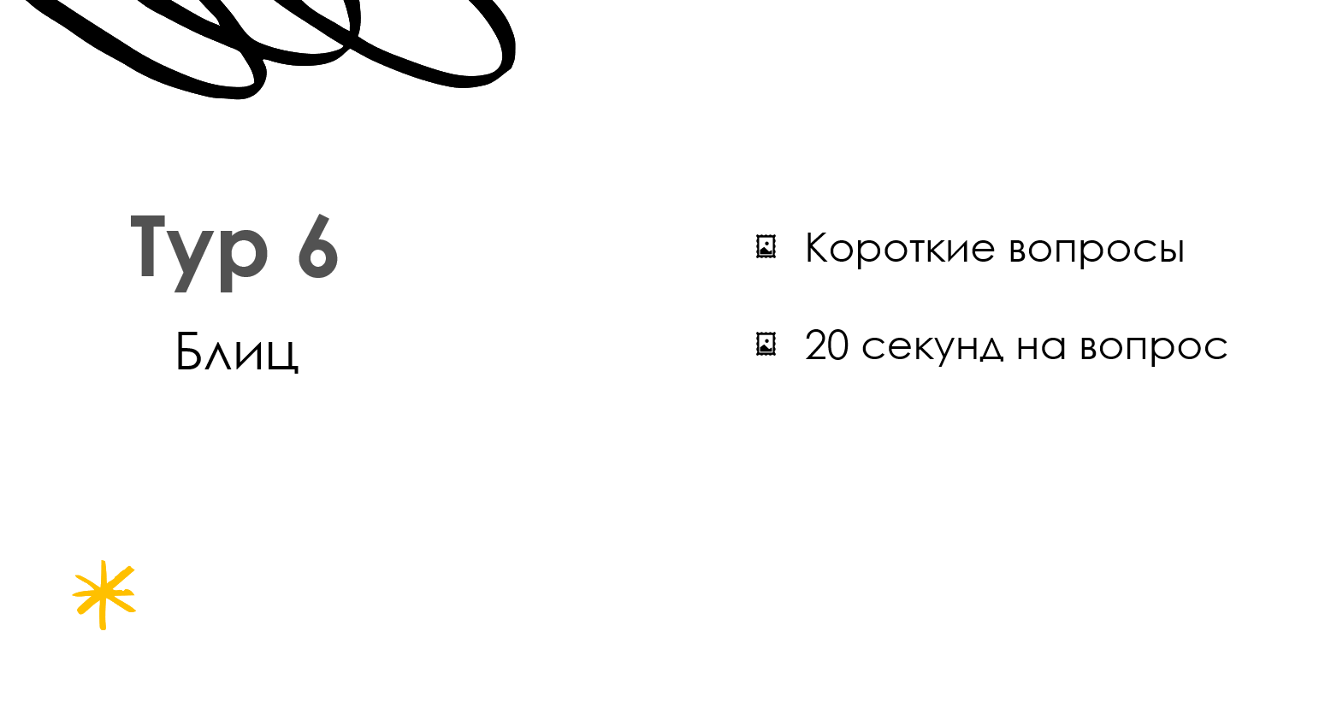
Математический квиз
Математический квиз – это интерактивная викторина, помогающая закрепить математические знания в интересной форме. Его можно проводить в классе, онлайн или как часть внеклассных мероприятий.

Slide 8
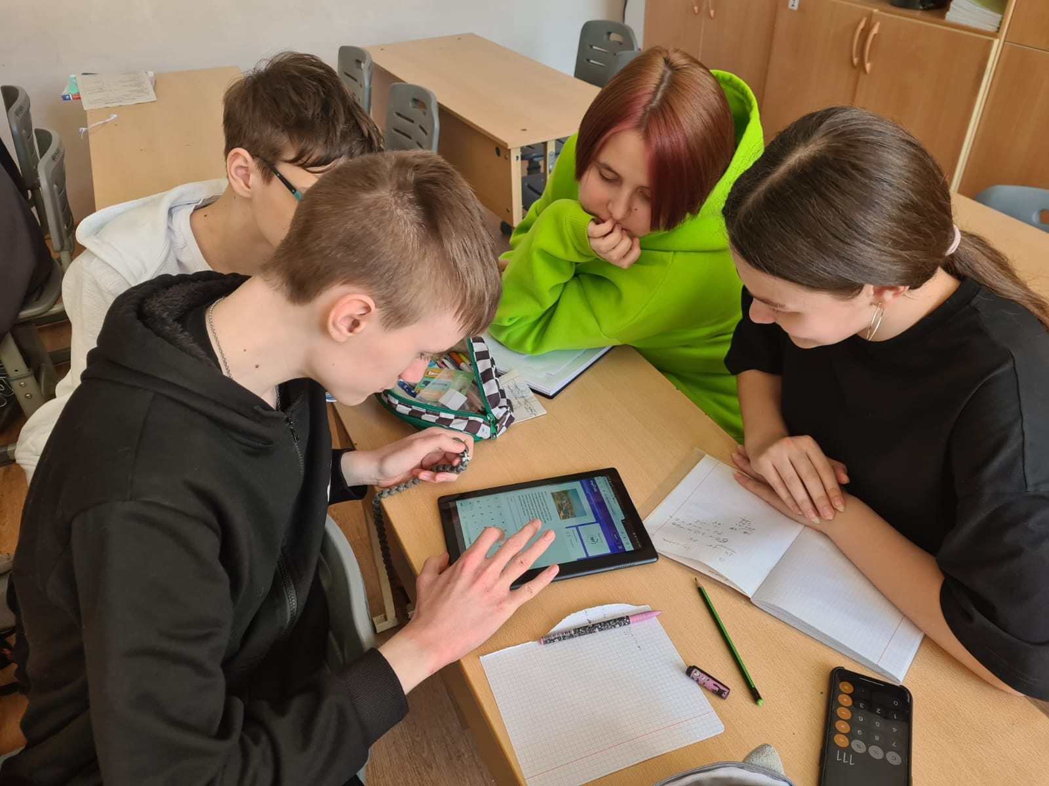
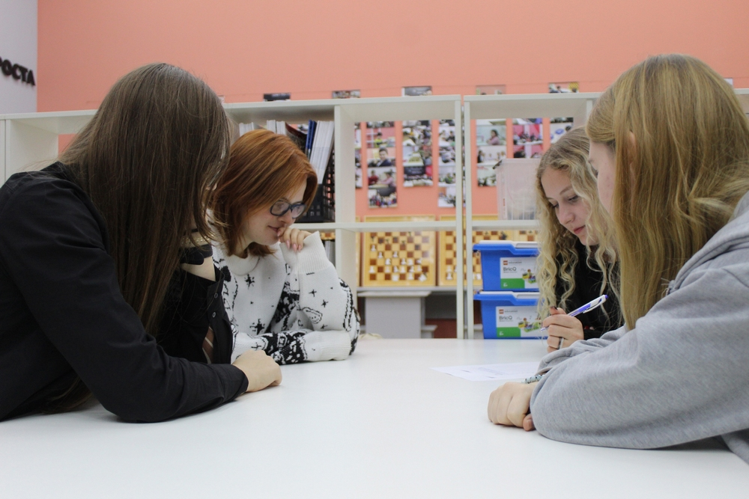
ПРАКТИКА
Математический батл
⚡ Математический батл
Математический батл — это динамическое соревнование между учениками или командами, направленное на решение задач, развитие логики и быстрого мышления. Его можно использовать как на уроках, так и во время внеклассных мероприятий.
Этапы математического батла
1. Введение
2. Раунды
3. Финал
4. Подсчет баллов и оглашение победителей

Slide 9
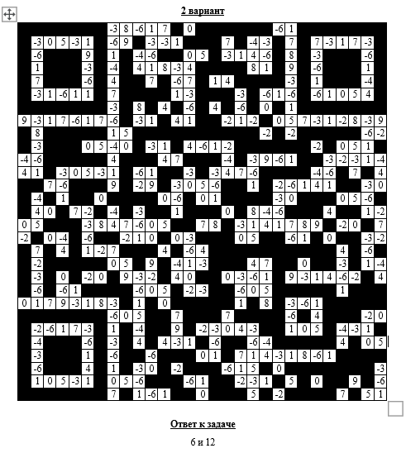
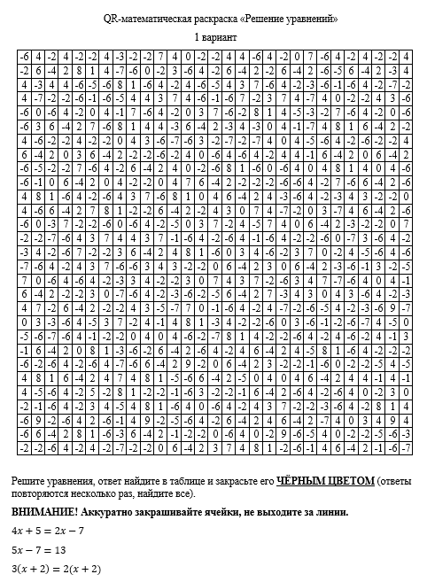
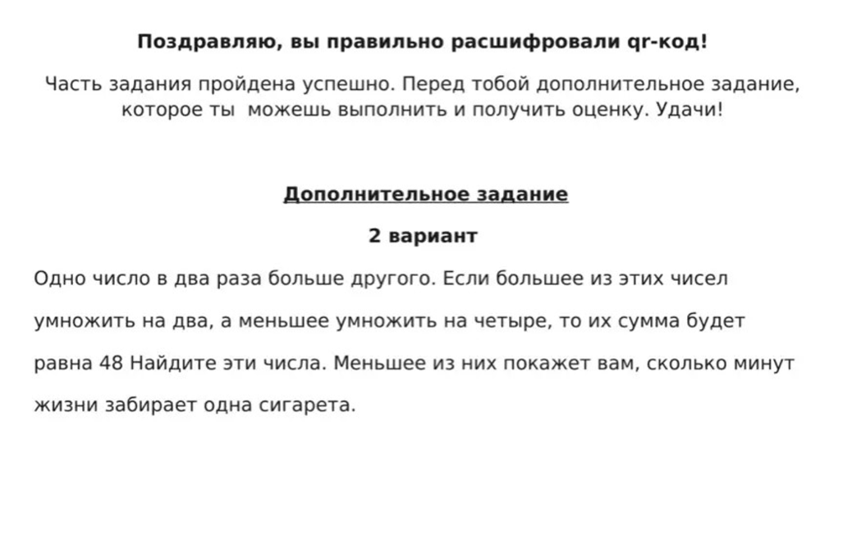
QR-коды
📱 QR-коды на уроке
Коды ведут к задачам, видео, подсказкам и тестам. Ученики сканируют на каждом этапе — от базовых до сложных заданий.

Slide 10
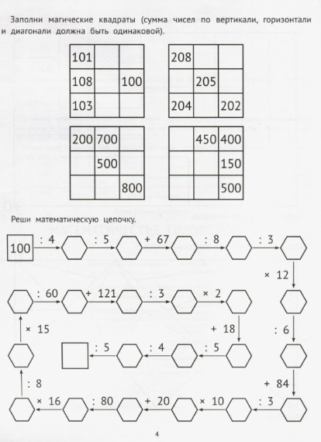
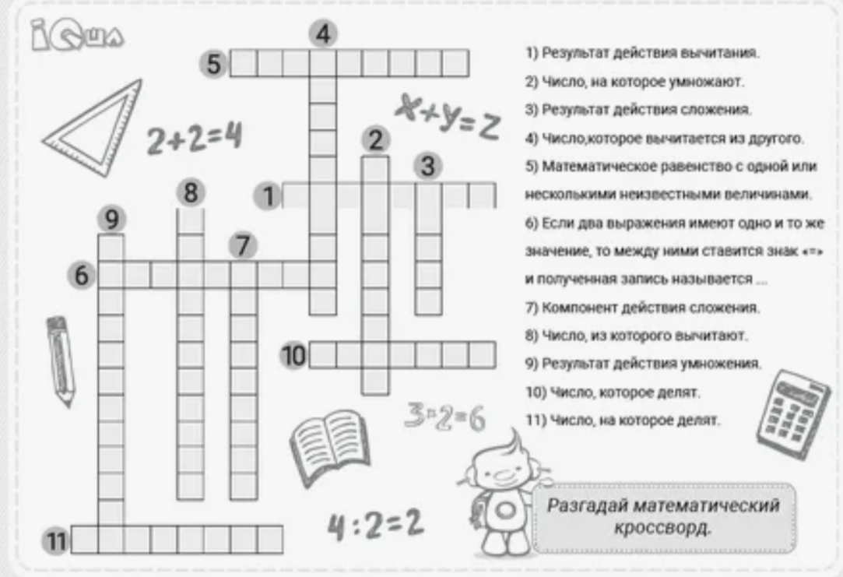
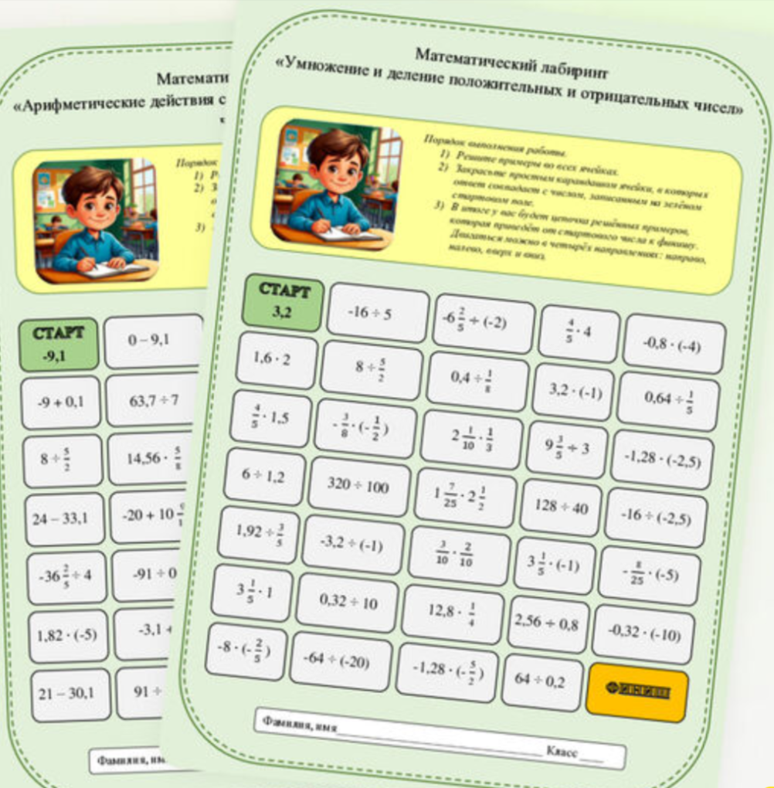
Дидактические игры
Примеры дидактических игр
Математическое лото
Найди пару
Кто быстрее
Математическое домино
Правда или действие
Магический квадрат
Числовые головоломки
Кроссворды
Численные пирамиды
Математические лабиринты
- Найди ошибку
Дидактические игры по математике являются эффективным инструментом обучения, который сочетает решение математических задач с игровой деятельностью. Их цель и задачи направлены на усовершенствование учебного процесса, развитие логики, критического мышления и повышение мотивации учащихся.

Slide 11

ВЫВОД
Геймификация — мощный инструмент мотивации
🎯 Интерес
📈 Результат
Игровые элементы делают математику увлекательной и эмоционально окрашенной
Учащиеся лучше усваивают материал и получают удовольствие от обучения
🚀 Развитие
Формируется устойчивый интерес к математике как к науке
«Благодаря интеграции игровых элементов учащиеся не только лучше усваивают материал, но и получают удовольствие от обучения»

